Slide 1
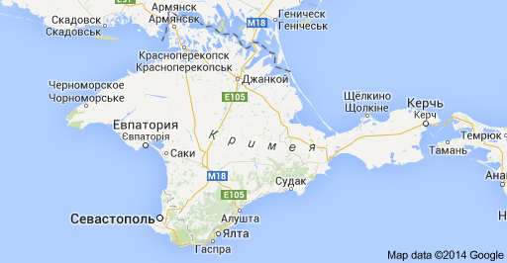
Крым – моя малая Родина

Slide 2
Крымская весна 16 марта2014

Slide 3
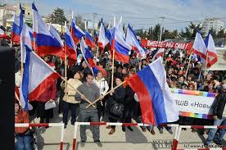
Крымский референдум Возвращение в Россию 16 марта 2014 года

Slide 4
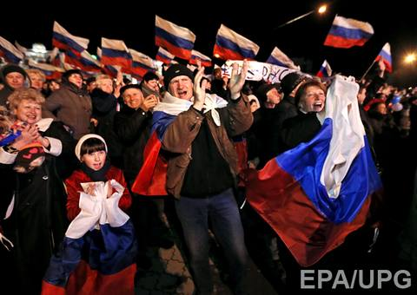
Севастополь ликует

Slide 5
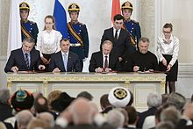
Договор между Российской Федерацией и Республикой Крым о принятии Републики Крым в состав России
Подписан
18 марта 2014 года,
Место- Россия, Москва,
Вступил в силу - 18 марта 2014 года
Подписан : Владимир Путин,
Сергей Аксёнов,
Владимир Константинов,
Алексей Чалый.

Slide 6
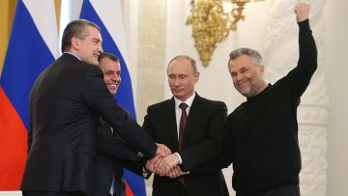
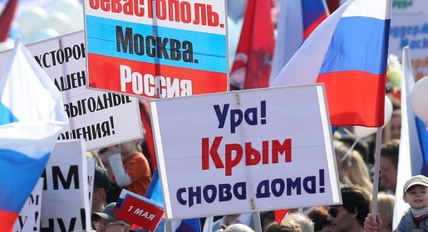
Крым вернулся в родную гавань!

Slide 7
Крым - многонациональный

Slide 8
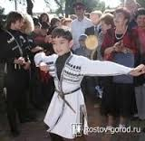
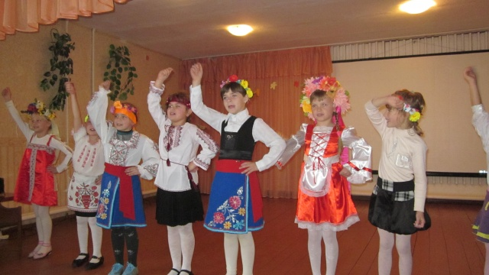
Многоцветие талантов

Slide 9
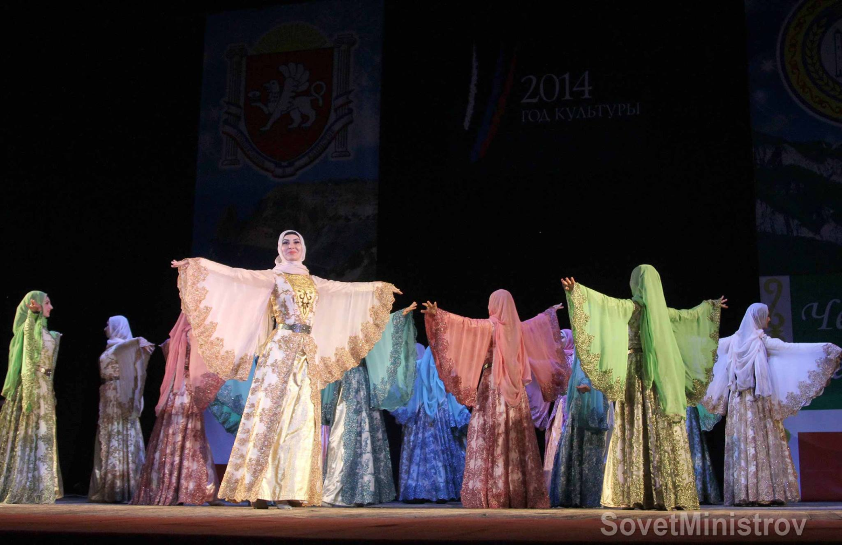

Slide 10
Государственные символы Республики Крым
ГЕРБ И ФЛАГ РЕСПУБЛИКИ
КРЫМ

Slide 11
Государственный гимн Республики Крым
Музыка А. Караманова
Слова О. Голубевой
Нивы и горы твои волшебны, Родина,
Солнце и море твои целебны, Родина.
Эту землю мы сохраним
И внукам оставим цветущий, как сад, Крым,
Цветущий, как сад, Крым!
Зори свободы тебя согрели, Родина,
Братья-народы тебя воспели, Родина.
Эту землю мы сохраним
И вместе, крымчане, прославим в веках Крым,
Прославим в веках Крым!
Славься, Крым!

Slide 12
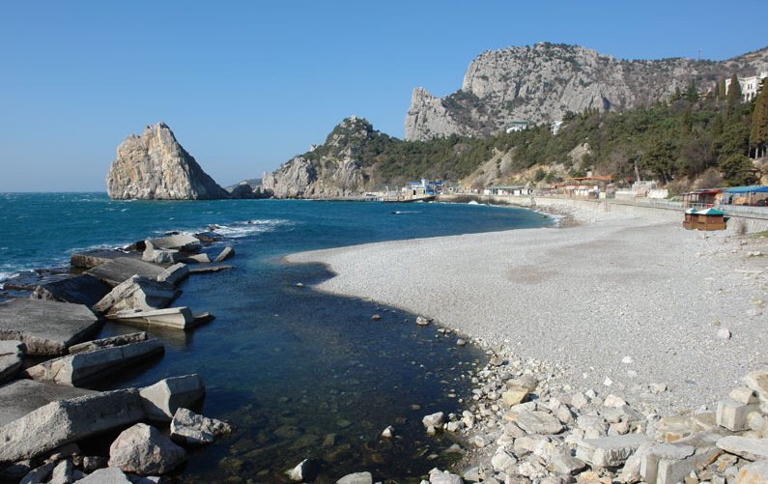
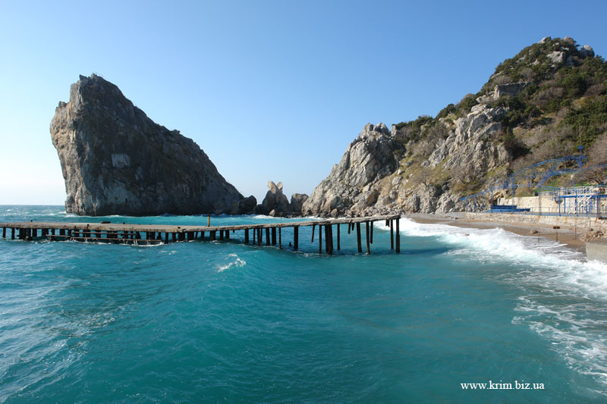
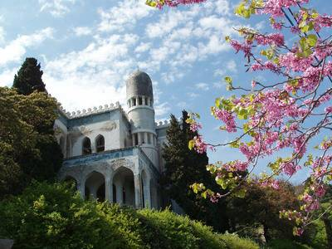
Волшебный край, очей отрада

